Slide 1
提示資料（参考資料）
てい じ し りょう
さん こう し りょう
き そ がわ
い び がわ
な が ら がわ
か こ
はっせい
〇以下、木曽川・揖斐川・長良川の過去に発生した
水害の様子の資料をまとめております。
〇ご自身の地域に応じた資料を適宜お使い下さい。
すいがい
よう す
し りょう
じ しん
ち いき
おう
てき ぎ
つか
くだ

Slide 2
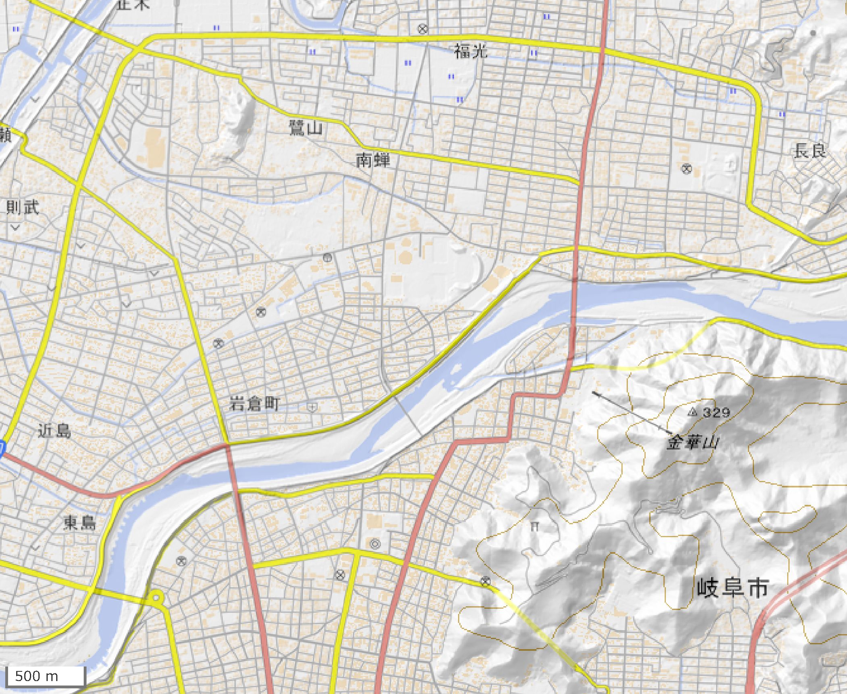
か こ はっせい すいがい ようす
な が ら がわ
長良川
過去に発生した水害の様子
①平成30年7月豪雨
③平成30年7月豪雨
②平成30年7月豪雨

Slide 3
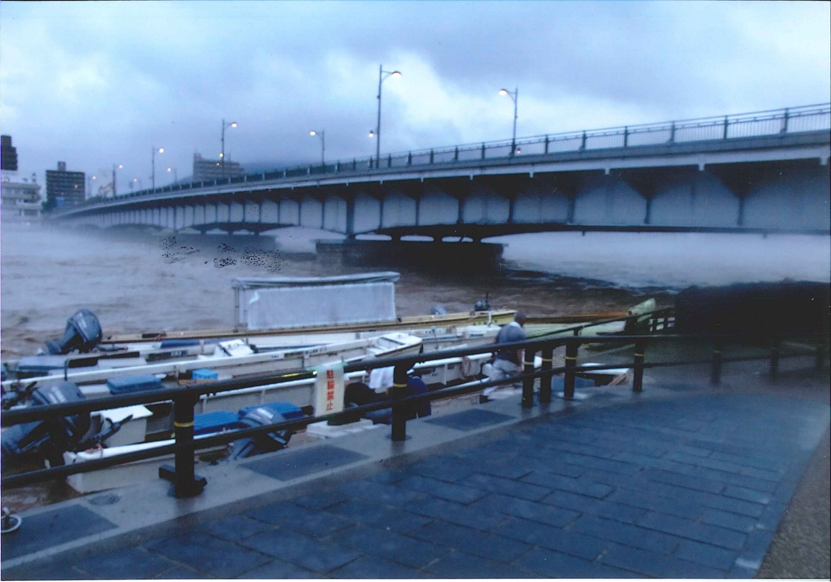
か こ はっせい すいがい ようす
な が ら がわ
長良川
過去に発生した水害の様子
へいせい
ねん
がつ
ごうう
①平成30年7月豪雨
もうれつ
あめ
たいりょう
みず なが
平成30年7月豪雨では、猛烈な雨によって、長良川には大量の水が流れていました。
にち あさ
ながらばし じょうきょう
しりょうていきょう こくどこうつうしょうきそがわじょうりゅうかせんじむしょ
平成30年7月8日朝の長良橋の状況。（資料提供：国土交通省 木曽川上流河川事務所）

Slide 4
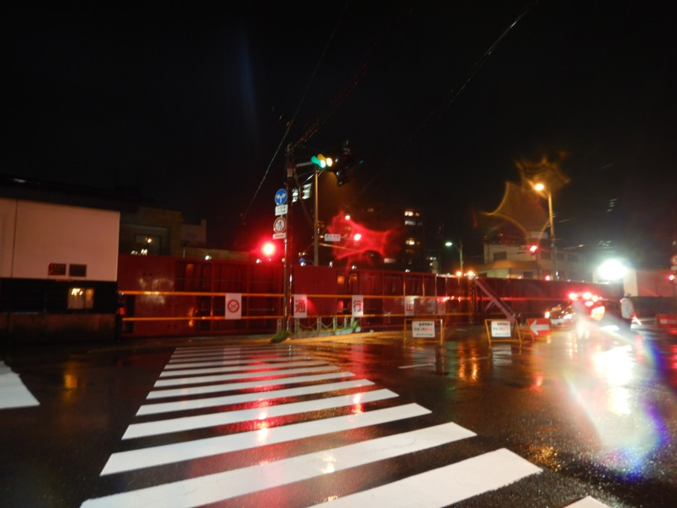
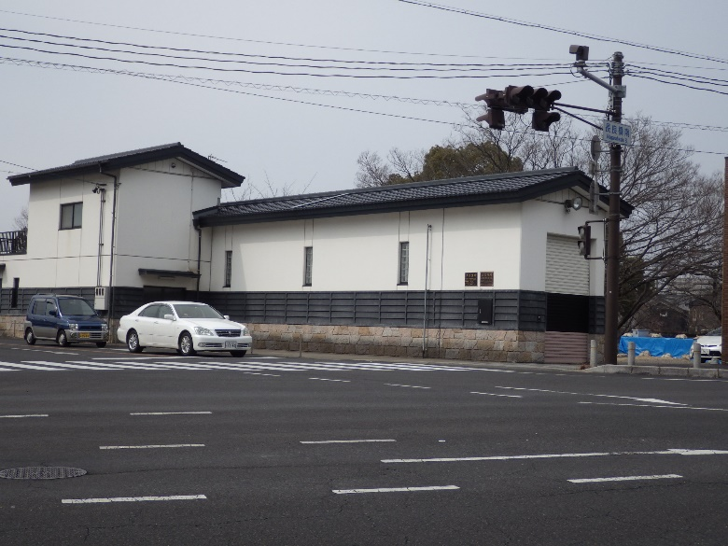
か こ はっせい すいがい ようす
な が ら がわ
長良川
過去に発生した水害の様子
へいせい
ねん
がつ
ごうう
②平成30年7月豪雨
みず
まち
きけん
で
おおみやりっこう
と
長良川の水が町にあふれる危険が出たため、14年ぶりに大宮陸閘を閉じることになりました。
へいさ
平成30年7月8日 大宮陸閘を閉鎖
かい
きんかすいうぼうだん
つめしょ
大宮陸閘の２階にある金華水防団の詰所。水
はじ
しゅうごう
かつどう
防団はここに集合して活動を始めました。
しりょうていきょう こくどこうつうしょうきそがわじょうりゅうかせんじむしょ
（資料提供：国土交通省 木曽川上流河川事務所）

Slide 5
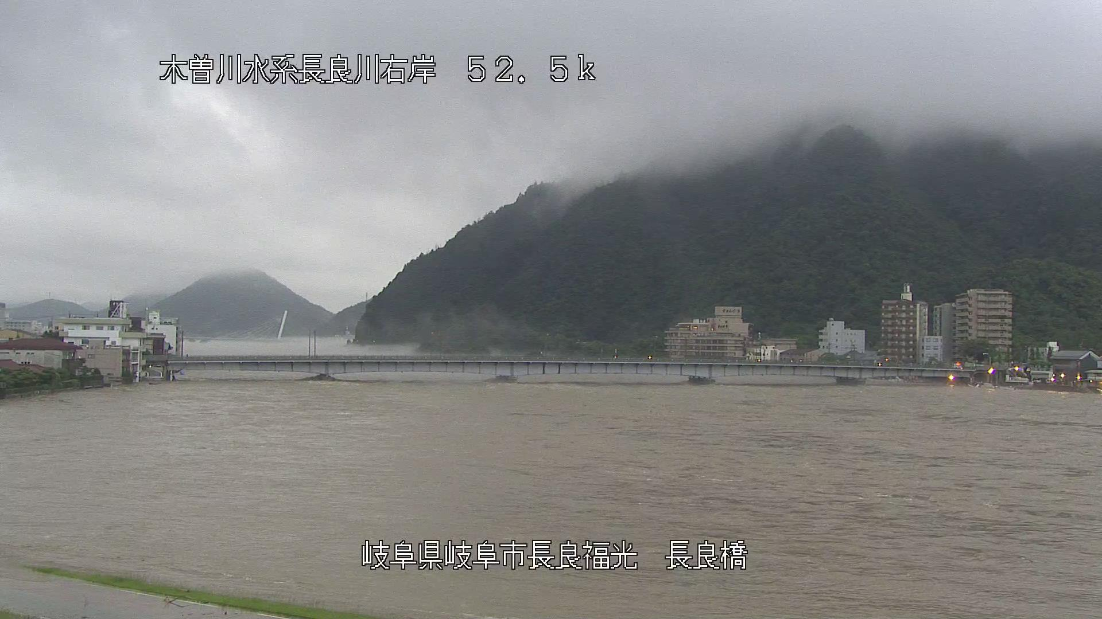
か こ はっせい すいがい ようす
な が ら がわ
長良川
過去に発生した水害の様子
へいせい
ねん
がつ
ごうう
③平成30年7月豪雨
き そ がわすいけい
う がん
ぎ ふ けん ぎ ふ し なが ら ふくみつ
な が ら ばし
ごぜん じ
ながらばし ようす
平成30年7月8日 午前5時ごろの長良橋の様子
しりょうていきょう こくどこうつうしょうきそがわじょうりゅうかせんじむしょ
（資料提供：国土交通省 木曽川上流河川事務所）

